Slide 1




Dotační program
Podpora rozvoje konkurenceschopnosti Karlovarského kraje

Slide 2
Podprogram 1– INOVAČNÍ VOUCHERY

Slide 3
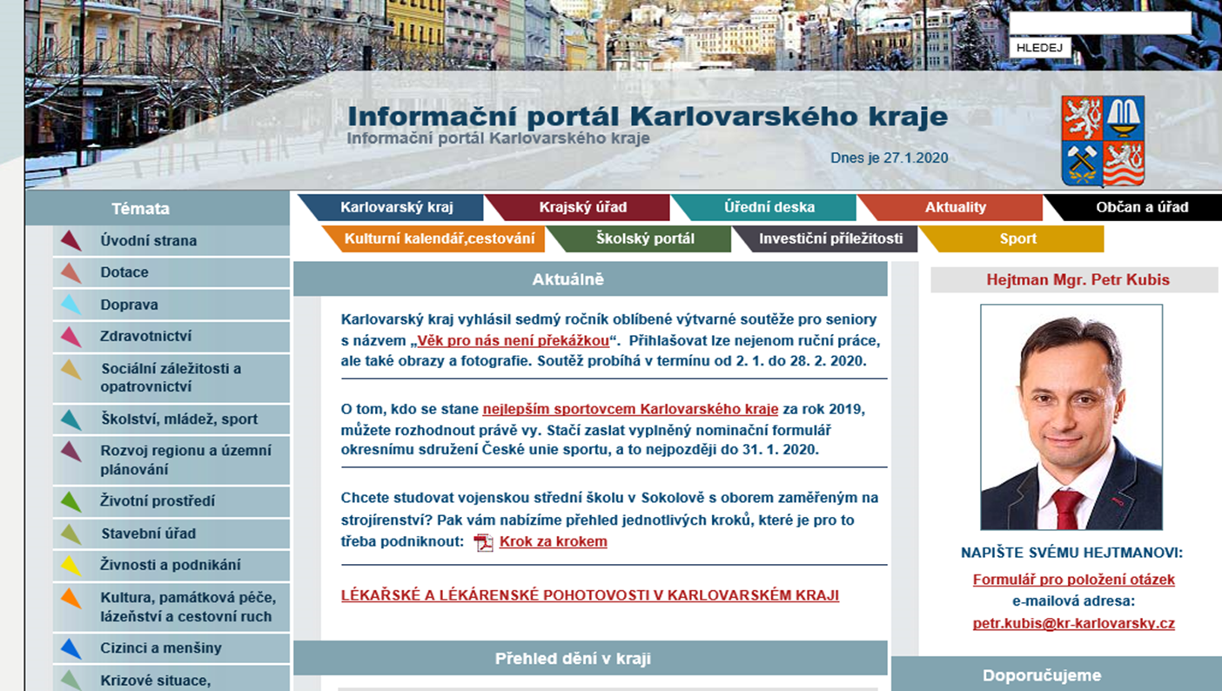

Inovační vouchery, Kreativní vouchery
Úvodní stránka Karlovarského kraje http://www.kr-karlovarsky.cz/Stranky/Default.aspx
www.
.cz

Slide 4
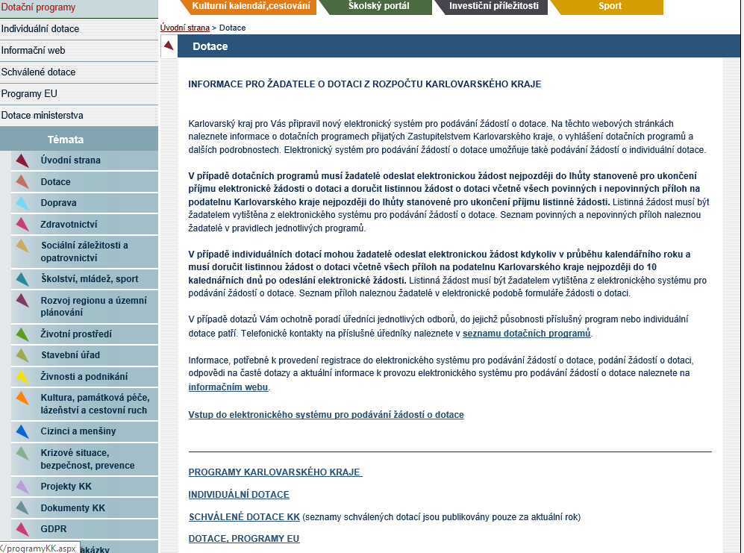
Inovační vouchery, Kreativní vouchery
http://www.kr-karlovarsky.cz/dotace/Stranky/Prehled-dotace.aspx
www.
.cz

Slide 5
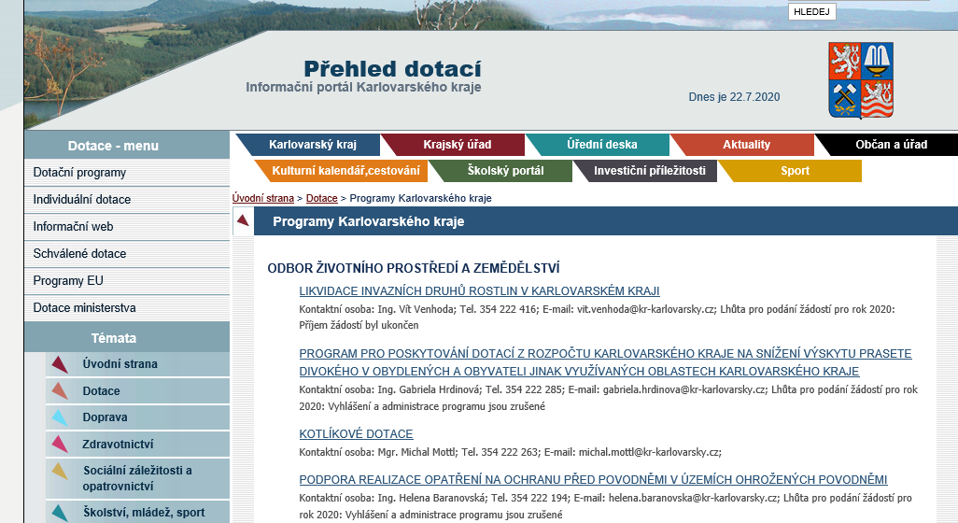
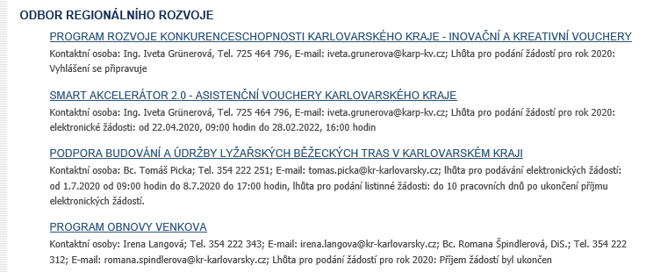
Inovační vouchery, Kreativní vouchery
http://www.kr-karlovarsky.cz/dotace/Stranky/dotaceKK/programyKK.aspx
www.
.cz

Slide 6
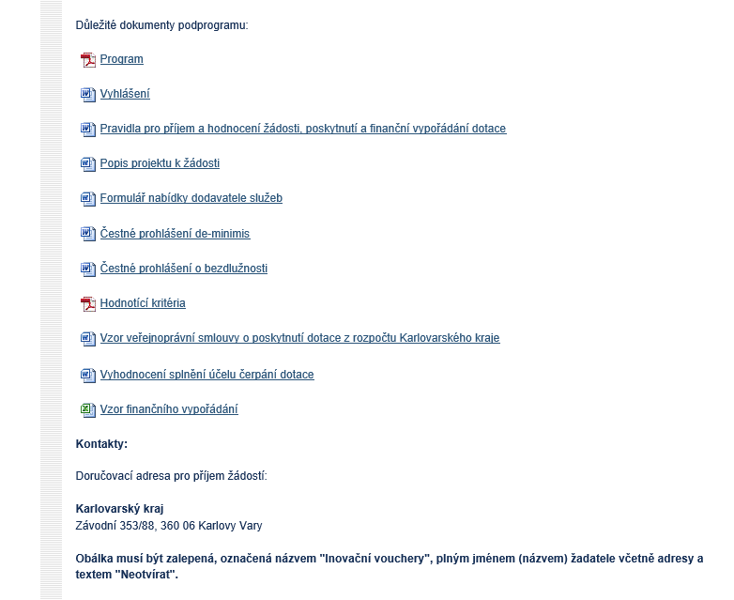
Inovační vouchery – Pravidla pro příjem a hodnocení žádostí
http://www.kr-karlovarsky.cz/dotace/Stranky/dotaceKK/prispevky-region/vouchery.aspx
finanční nástroj, který podporuje spolupráci podniků z Karlovarského kraje s výzkumnými organizacemi z ČR, neinvestiční dotace
žadatel může předložit pouze 1 žádost v rámci jednoho kola příjmu žádostí
Podporovaná aktivita:
nákup služeb, které žadatel potřebuje pro své inovační aktivity
žadatel musí být konečným uživatelem výstupů projektu, musí mít kapacity pro využití
voucher musí být použit na zkvalitnění vlastních produktů/ činností/procesů/služeb
Typ služeb, které je možné podpořit:
měření, diagnostika, zkoušky, rozbory, ověřování, výpočty
analýza vhodnosti použití materiálů či komponent
marketingová strategie (zpracování strategie efektivního zacílení na stávající a potenciální zákazníky ve vazbě na navržený nový/inovativní produkt firmy)
návrh designu produktu
vývoj softwaru, aplikace či prvků systémů v souvislosti s vývojem nebo zaváděním nového produktu či procesu materiálu, zařízení, prototypu
návrh vzdělávacího modelu pro zaškolení zaměstnanců
optimalizace operačních procesů
Plný výčet podporovaných aktivit je uveden v Pravidlech pro příjem a hodnocení žádostí
https://www.karp-kv.cz/regionalni-inovacni-system/inovacni-vouchery/?lang=cs
www.
.cz

Slide 7
Inovační vouchery – Pravidla pro příjem a hodnocení žádostí
http://www.kr-karlovarsky.cz/dotace/Stranky/dotaceKK/prispevky-region/vouchery.aspx
Očekávaný (možný) výstup služby od VaV instituce:
výzkumné, laboratorní, měřící zprávy a protokoly,
návrh prototypu, funkčního vzorku, modelu/3D modelu vč. technologického, metodického či procesního postupu (např. unikátní konstrukční řešení),
nový software/aplikace,
výrobní, technická dokumentace, provozní manuál, procesní mapa,
materiálová studie, analýza (např. analýza vhodnosti použití materiálu),
technologický, metodický či procesní postup, vzdělávací modul pro zaškolení zaměstnanců pro inovovaný produkt (vzdělávací modul nebude jediným výstupem projektu),
inovační/technologický audit,
koncepční studie, technická dokumentace, supervize, koncepční vizualizace, licence apod. pro nový/inovovaný produkt či produktovou sadu,
marketingová strategie/studie včetně analýzy trhu a plánu marketingových aktivit pro daný nový/inovovaný produkt či produktovou sadu, dále mohou být konkrétní aktivity rozpracovány do různé úrovně detailu včetně vizualizace.
https://www.karp-kv.cz/regionalni-inovacni-system/inovacni-vouchery/?lang=cs
www.
.cz

Slide 8
Inovační vouchery – Vyhlášení podprogramu
http://www.kr-karlovarsky.cz/dotace/Stranky/dotaceKK/prispevky-region/vouchery.aspx
Alokace: 2 mil. Kč
Minimální výše dotace na jeden projekt – 10.000 Kč
Maximální výše na jeden projekt – 170.000 Kč, dotace může být snížena s ohledem na limit de minimis příjemce
Okruh způsobilých žadatelů – obchodní společnosti (právnické osoby, které mají sídlo na území Karlovarského kraje)
Poskytovatel služeb (jakákoliv výzkumná organizace dle zákona č. 341/2005 Sb. o veřejných výzkumných institucích a ostatní výzkumné organizace, jež mají sídlo na území ČR a splňují podmínky Rámce pro státní podporu výzkumu, vývoje a inovací (2014/C, 198/01, kapitola 1.3)
Možnost vyplnění žádosti před níže uvedenou lhůtou pro podávání elektronických žádostí (bez možnosti odeslání žádosti ) 10 pracovních dnů předem
Elektronické podání žádosti 01.09. 2020 (od 9:00) do 07.09.2020 (do 16 hod)
Listinná podoba s podpisem žadatele se všemi přílohami 21.09.2020
(do 10 pracovních dnů po ukončení příjmu elektronických žádostí)
Hodnocení žádostí září – říjen 2020
Rozhodnutí RKK o poskytnutí dotace listopad 2020
Oznámení výsledků listopad 2020
Dokončení projektu a prokazatelná úhrada výdajů 30.04.2020 (nejpozději)
Předložení závěrečných zpráv včetně dokumentů, příloh 31.05.2020
www.
.cz

Slide 9
Inovační vouchery – Pravidla pro příjem a hodnocení žádostí
http://www.kr-karlovarsky.cz/dotace/Stranky/dotaceKK/prispevky-region/vouchery.aspx
Povinné přílohy žádosti o dotaci:
Popis projektu k žádosti o dotaci
Formulář nabídky dodavatele služeb
Čestné prohlášení de-minimis
Čestné prohlášení o bezdlužnosti
Originál nebo ověřená kopie plné moci (v případě, že žádost o poskytnutí dotace podá za žadatele pověřená osoba žadatele v rozsahu pověření k úkonům spojených s podáním žádosti)
Kopie smlouvy o zřízení běžného účtu u peněžního ústavu, nebo písemné potvrzení peněžního ústavu o vedení běžného účtu příjemce voucheru, na který může být dotace zaslána
Přílohy přikládá žadatel o dotaci pouze v listinné podobě (k vytištěné a podepsané elektronické žádosti
Hodnocení žádostí:
1. Formální kontrola
žádost obsahuje vady, které lze odstranit nebo je žádost neúplná výzva žadateli (lhůta 10 pracovních dnů ode dne odeslání výzvy) , o nesplnění formálních kritérií bude žadatel informován do 15 kalendářních dnů od ukončení administrativní kontroly (e-mailem)
2. Věcná kontrola a kontrola přijatelnosti
Kontrola věcné stránky žádosti (např. obsah žádosti je v souladu s cíli programu, jasně zdůvodněný výběr poskytovatele znalostí)
Bodově hodnocená specifická kritéria (např. velikost podniku, navázání spolupráce s výzkumnou organizací, rozpočet a výstupy projektu)
Věcná kritéria jsou neopravitelná (nesplnění jakéhokoliv kritéria a to bez ohledu na výši bodového hodnocení vyloučení žádosti z hodnotícího procesu)
www.
.cz

Slide 10
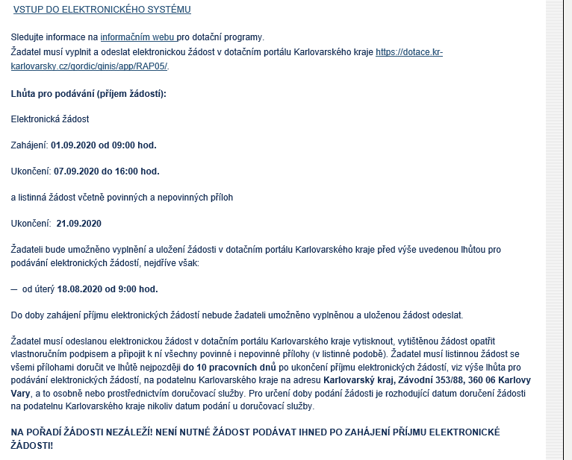
Inovační vouchery – informační web
http://programy.kr-karlovarsky.cz/
Informační web:
aktuality
programy kraje
postup pro podávání elektronické žádosti
časté dotazy
kontakty
www.
.cz

Slide 11
Inovační vouchery – Pravidla pro příjem a hodnocení žádostí
http://www.kr-karlovarsky.cz/dotace/Stranky/dotaceKK/prispevky-region/vouchery.aspx
Hodnotící komise věcných kritérií a kritérií přijatelnosti
Zástupce poskytovatele dotace
Zástupce administrátora
Hodnotící komise formálních náležitostí
Rada pro výzkum, vývoj a inovace KK
Rada
Karlovarského kraje
Zástupce poskytovatele dotace
Zástupce administrátora
Krajský S3 manažer
Zástupce poskytovatele znalostí
Zástupce agentury CzechInvest
www.
.cz

Slide 12
Inovační vouchery – Pravidla pro příjem a hodnocení žádostí
Poskytnutí dotace:
o rozhodnutí bude žadatel vyrozuměn do 15 pracovních dnů ode dne zveřejnění ověřeného usnesení, na dotaci není právní nárok
veřejnoprávní smlouva o poskytnutí dotace musí být žadatelem uzavřena do 30 dnů od jejího obdržení (pokud nebude bez závažného důvodu uzavřena, ztrácí automaticky nárok na poskytnutí dotace)
pokud pozbyde nárok či příjemce odmítne poskytnutou dotaci – vyzve poskytovatel náhradníka dle pořadí v seznamu náhradníků (pokud bude seznam stanoven)
do 3 měsíců od podpisu smlouvy musí příjemce uzavřít smlouvu o dílo/smlouvu o poskytnutí služeb s poskytovatelem služeb, kterého uvedl v žádosti o dotaci (její přílohou musí být nabídka poskytnutí služeb, jenž byla přílohou žádosti o dotaci)
www.
.cz

Slide 13
Podprogram 2– KREATIVNÍ VOUCHERY - novinka

Slide 14
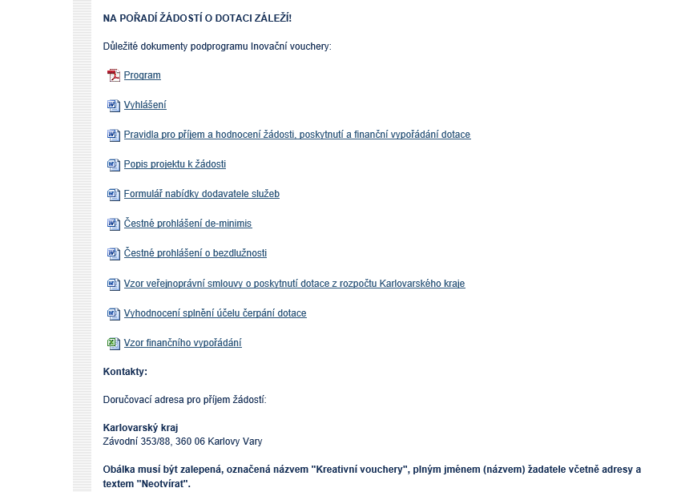
Kreativní vouchery– Pravidla pro příjem a hodnocení žádostí
http://www.kr-karlovarsky.cz/dotace/Stranky/dotaceKK/prispevky-region/vouchery.aspx
neinvestiční finanční dotace z rozpočtu Karlovarského kraje
žadatel může předložit pouze 1 žádost v rámci jednoho kola příjmu žádostí jednou
za 3 roky
Podporovaná aktivita:
nákup služeb/kreativního řešení na míru za účelem zlepšení jeho pozice na trhu
žadatel musí být konečným uživatelem výstupů projektu, musí použít produkt pro zkvalitnění produktů nebo činností a mít kapacity pro toto využití
Nákup služeb – Galérie kreativců (seznam poskytovatelů kreativních služeb)
Odkaz na Galerii kreativců:
Typ služeb, které je možné s podporou kreativního voucheru nakoupit od poskytovatele kreativních služeb:
Animace, architektura, (interiérový) design
fotografie, grafický design, hudba, zvuk a video
informační a komunikační technologie (mobilní aplikace, UX/UI design, multimediální prezentace atd.)
marketing, PR (konkrétní výstupy marketingové strategie)
online marketing, webová analytika
práce s texty, produkce a reklama
produktový a průmyslový design
výtvarná umění, ilustrace, webdesign
www.
.cz

Slide 15
Kreativní vouchery– Pravidla pro příjem a hodnocení žádostí
http://www.kr-karlovarsky.cz/dotace/Stranky/dotaceKK/prispevky-region/vouchery.aspx
Očekávaný (možný) výstup služby:
návrh nové či návrh na vylepšení stávající (multi) mediální prezentace produktu/předmětu podnikání žadatele (webové stránky, tisková reklama, internetová reklama apod.)
měření, sběr, sledování a vyhodnocení internetových dat s následným návrhem na optimalizaci webu žadatele
inovace designu produktu/služby/provozovny žadatele
UX/UI design softwaru/mobilní aplikace či redesign stávajícího softwarového produktu žadatele
marketingové aktivity/kampaň/produkty
www.
.cz

Slide 16
Kreativní vouchery– Vyhlášení nového podprogramu (doplňkový)
http://www.kr-karlovarsky.cz/dotace/Stranky/dotaceKK/prispevky-region/vouchery.aspx
Alokace: není alokováno přesná výše, nevyčerpané prostředky z podprogramu 1 Inovační vouchery
Minimální výše dotace na jeden projekt – 10. 000 Kč
Maximální výše na jeden projekt – 100.000 Kč, dotace může být snížena s ohledem na limit de minimis příjemce
Okruh způsobilých žadatelů – fyzické osoby podnikající nebo obchodní společnosti (právnické osoby, které mají sídlo na území Karlovarského kraje)
Poskytovatelem kreativních služeb může být právnická nebo fyzická osoba, která musí splňovat podmínky, uvedené v Pravidlech dotačního programu
Upozornění: Podprogram Kreativní vouchery je plánován jako doplňkový, kterého bude využito
pouze v případě, kdy nebude vyčerpaná celková alokace vyčleněná na podprogram Inovační vouchery. Je nutné sledovat webové stránky, dne 08.09.2020 bude zveřejněno, zda bude do podprogramu Kreativní vouchery zahájen příjem elektronických žádostí.
Možnost vyplnění žádosti před níže uvedenou lhůtou pro podávání elektronických žádostí
(bez možnosti odeslání žádosti ) 5 pracovních dnů předem
Elektronické podání žádosti 16.09.2020 (od 9:00) do 23.09. 2020 (do 16:00 hodin)
Listinná podoba s podpisem žadatele se všemi přílohami 08.10.2020
(do 10 pracovních dnů po ukončení příjmu elektronických žádostí)
Hodnocení žádostí říjen – listopad 2020
Rozhodnutí RKK o poskytnutí dotace listopad 2020
Oznámení výsledků listopad 2020
Dokončení realizace projektu a prokazatelná úhrada výdajů 31.05.2021
Předložení závěrečné zprávy 30.06.2021
www.
.cz

Slide 17
Kreativní vouchery – Pravidla pro příjem a hodnocení žádostí
http://www.kr-karlovarsky.cz/dotace/Stranky/dotaceKK/prispevky-region/vouchery.aspx
Povinné přílohy žádosti o dotaci:
Popis projektu k žádosti o dotaci
Formulář nabídky dodavatele služeb
Čestné prohlášení de-minimis
Čestné prohlášení o bezdlužnosti
Originál nebo ověřená kopie plné moci (v případě, že žádost o poskytnutí dotace podá za žadatele pověřená osoba žadatele v rozsahu pověření k úkonům spojených s podáním žádosti)
Kopie smlouvy o zřízení běžného účtu u peněžního ústavu, nebo písemné potvrzení peněžního ústavu o vedení běžného účtu příjemce voucheru, na který může být dotace zaslána
Výpis z rejstříku trestu, kopie (ne starší než 90 dnů) - v případě podání žádosti o dotaci fyzickou osobou podnikající
Hodnocení žádostí:
1. Formální kontrola (výčet – uvedeno v Pravidlech
žádost obsahuje vady, které lze odstranit nebo je žádost neúplná
výzva žadateli (lhůta 10 pracovních dnů ode dne odeslání výzvy) , o nesplnění formálních kritérií bude žadatel informován do 15 kalendářních dnů od ukončení administrativní kontroly (e-mailem)
2. Věcná kontrola
Kontrola věcné stránky žádosti (např. obsah žádosti je v souladu s cíli programu, činnosti, na něž je žádaná dotace, jsou způsobilými výdaji, žadatel dostatečně popsal způsob a přínos poskytnuté dotace pro své podnikání, poskytovatel kreativních služeb byl vybrán z Galerie kreativců, případně žadatel dostatečně zdůvodnil výběr poskytovatele kreativních služeb mimo tuto galerii kreativců)
Věcná kritéria jsou neopravitelná (nesplnění jakéhokoliv kritéria znamená vyloučení žádosti z hodnotícího procesu). Žádosti, které projdou formální a věcnou kontrolou budou podpořeny do výše alokace podle pořadí, Záleží na pořadí podání, tj. odeslání žádosti v informačním systému KK.
www.
.cz

Slide 18
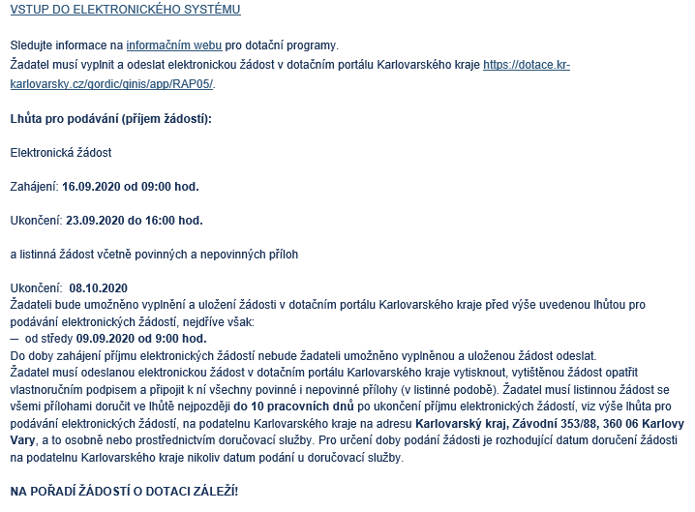
Kreativní vouchery – informační web
http://programy.kr-karlovarsky.cz/
Informační web:
aktuality
programy kraje
postup pro podávání elektronické žádosti
časté dotazy
kontakty
www.
.cz

Slide 19
Kreativní vouchery – Pravidla pro příjem a hodnocení žádostí
Věcná kontrola (věcná kritéria, neopravitelná) - po kontrole stanovení pořadí – na pořadí podaných žádostí v informačním systému KK záleží )
Formální kontrola
(výčet – pravidla programu, opravitelné vady, nedostatky, výzva)
Rada Karlovarského kraje (schválení předloženého seznamu)
www.
.cz

Slide 20
Kreativní vouchery – Pravidla pro příjem a hodnocení žádostí
Poskytnutí dotace:
o rozhodnutí bude žadatel vyrozuměn do 15 pracovní dnů ode dne zveřejnění ověřeného usnesení, na dotaci není právní nárok
veřejnoprávní smlouva musí být žadatelem uzavřena do 30 dnů od jejího obdržení (pokud nebude bez závažného důvodu uzavřena, ztrácí automaticky nárok na poskytnutí dotace)
pokud pozbyde nárok či příjemce odmítne poskytnutou dotaci – vyzve poskytovatel náhradníka dle pořadí v seznamu náhradníků (pokud bude seznam stanoven)
do 3 měsíců od podpisu smlouvy musí příjemce uzavřít smlouvu o dílo/smlouvu o poskytnutí služeb s poskytovatelem služeb, kterého uvedl v žádosti o dotaci (její přílohou musí být nabídka poskytnutí služeb, jenž byla přílohou žádosti o dotaci)
www.
.cz

Slide 21

Inovační vouchery, Kreativní vouchery
– informační web
http://programy.kr-karlovarsky.cz/
https://dotace.kr-karlovarsky.cz/gordic/ginis/app/RAP05/#
www.
.cz

Slide 22
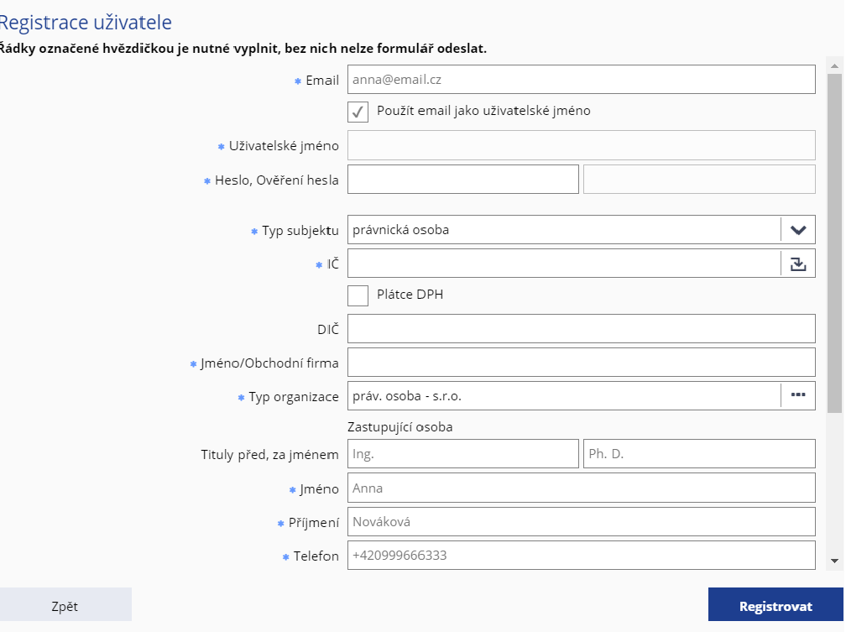
Inovační vouchery, Kreativní vouchery – informační web
https://dotace.kr-karlovarsky.cz/gordic/ginis/app/RAP05/
REGISTRACE – Právnická osoba
zvolit Nová registrace
zadat e-mail
doporučujeme ponechat zaškrtnuté „použít e-mail jako uživatelské jméno“
zadat heslo a ověření hesla – heslo musí mít minimálně 8 znaků a obsahovat alespoň jedno velké písmeno
vybrat typ subjektu právnická osoba
zadat IČ
zvolit „naplnit hodnoty z registru“ – obrázek vpravo u pole IČ; hodnoty z registru se do formuláře předvyplní
ponechat předvyplněné, případně změnit zaškrtnutí plátce DPH
zadat či ponechat DIČ
zadat či ponechat obchodní jméno
vybrat typ organizace
v části zastupující osoba zadat či ponechat tituly před, za jménem, jméno, příjmení, datum narození, telefon
v části adresa sídla zadat či ponechat ulice, číslo, PSČ, obec
vybrat stát – zpravidla ponechat Česká republika
zvolit Registrovat
počkat na e-mail Aktivace účtu nového uživatele
kliknout na aktivační odkaz v e-mailu. Aktivační e-mail je platný pouze 24 hodin od registrace
přístupový účet do systému je nyní aktivní
www.
.cz

Slide 23
Inovační vouchery, Kreativní vouchery
– administrace žádosti v systému
Do formuláře se automaticky přenesly údaje o žadateli, které jste zadali při registraci vašeho uživatelského účtu. Pokud tyto údaje nejsou správné, je nezbytné je opravit.
Opravu proveďte:
v pravém horním rohu okna zvolte v názvu účtu Osobní údaje
změňte požadované osobní údaje
zvolte Uložit
zvolte Moje formuláře
vyberte rozpracovaný formulář
zvolte Vyčistit a potvrďte volbu Ano
pokračujte vyplňováním formuláře
Vyplňte a požadované údaje do formuláře
Zvolte Uložit
Zvolte Zkontrolovat
V případě, že jste si jisti, že formulář je vyplněný správně a systém při kontrole formuláře neohlásil chybu, je možné formulář odeslat.
Zvolte Odeslat
Systém zobrazí informaci o odeslání žádosti. Obdržíte e-mail s instrukcemi o dalším postupu.
www.
.cz

Slide 24
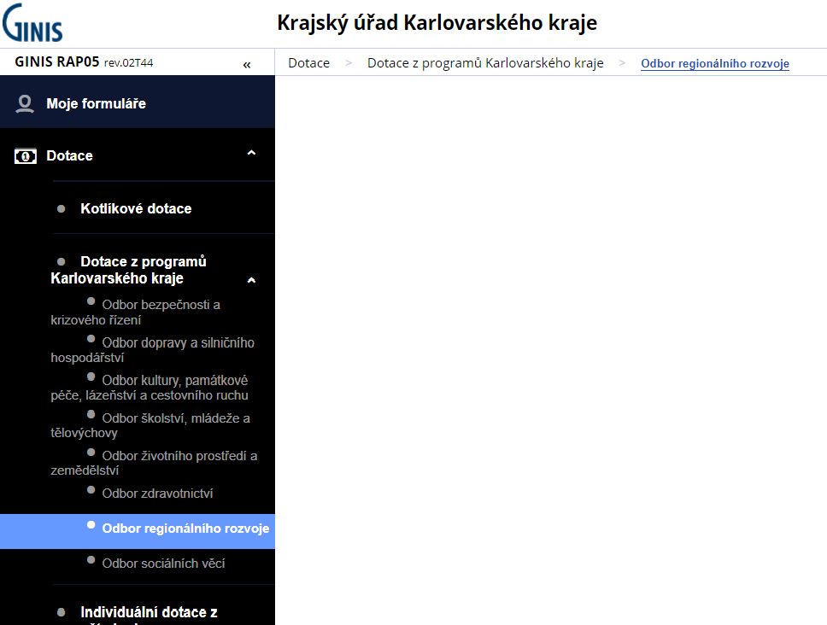
Inovační vouchery, Kreativní vouchery– administrace žádosti v systému
do formuláře se automaticky přenášejí údaje o žadateli zadané při registraci
podle typu žadatele se pak také požadují odlišné doplňující informace
červeně vybarvená pole formuláře označují povinné údaje
zeleně vybarvená pole formuláře označují nepovinné údaje
přihlaste se do systému vámi při registraci vámi zvoleným uživatelským jménem a heslem
zvolte Dotace, Dotace z programů Karlovarského kraje
vyberte příslušný odbor, který dotaci administruje
z nabídky vyberte příslušný formulář
zvolte Vyplnit formulář
www.
.cz

Slide 25
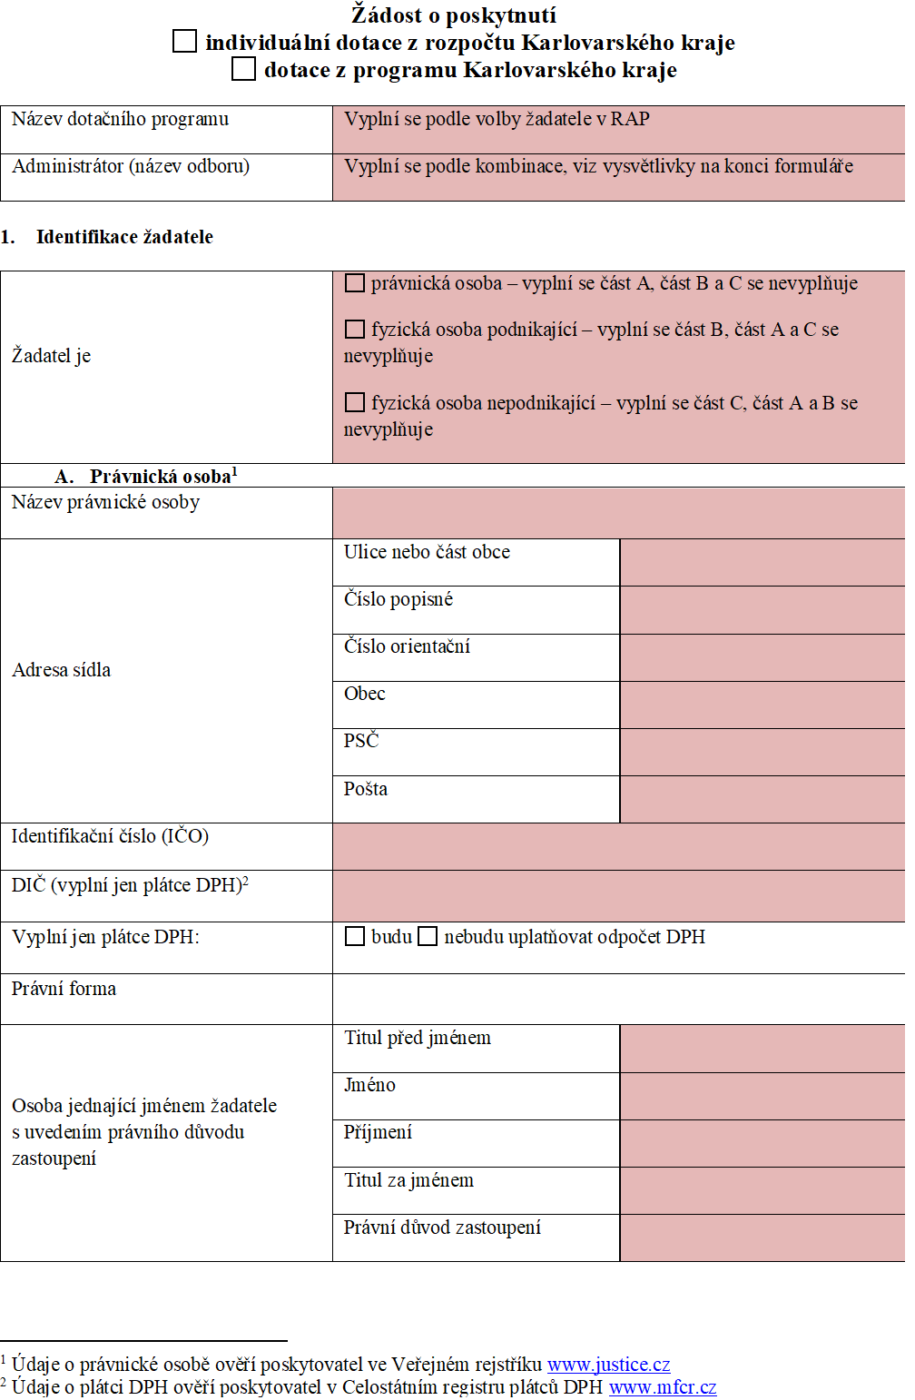
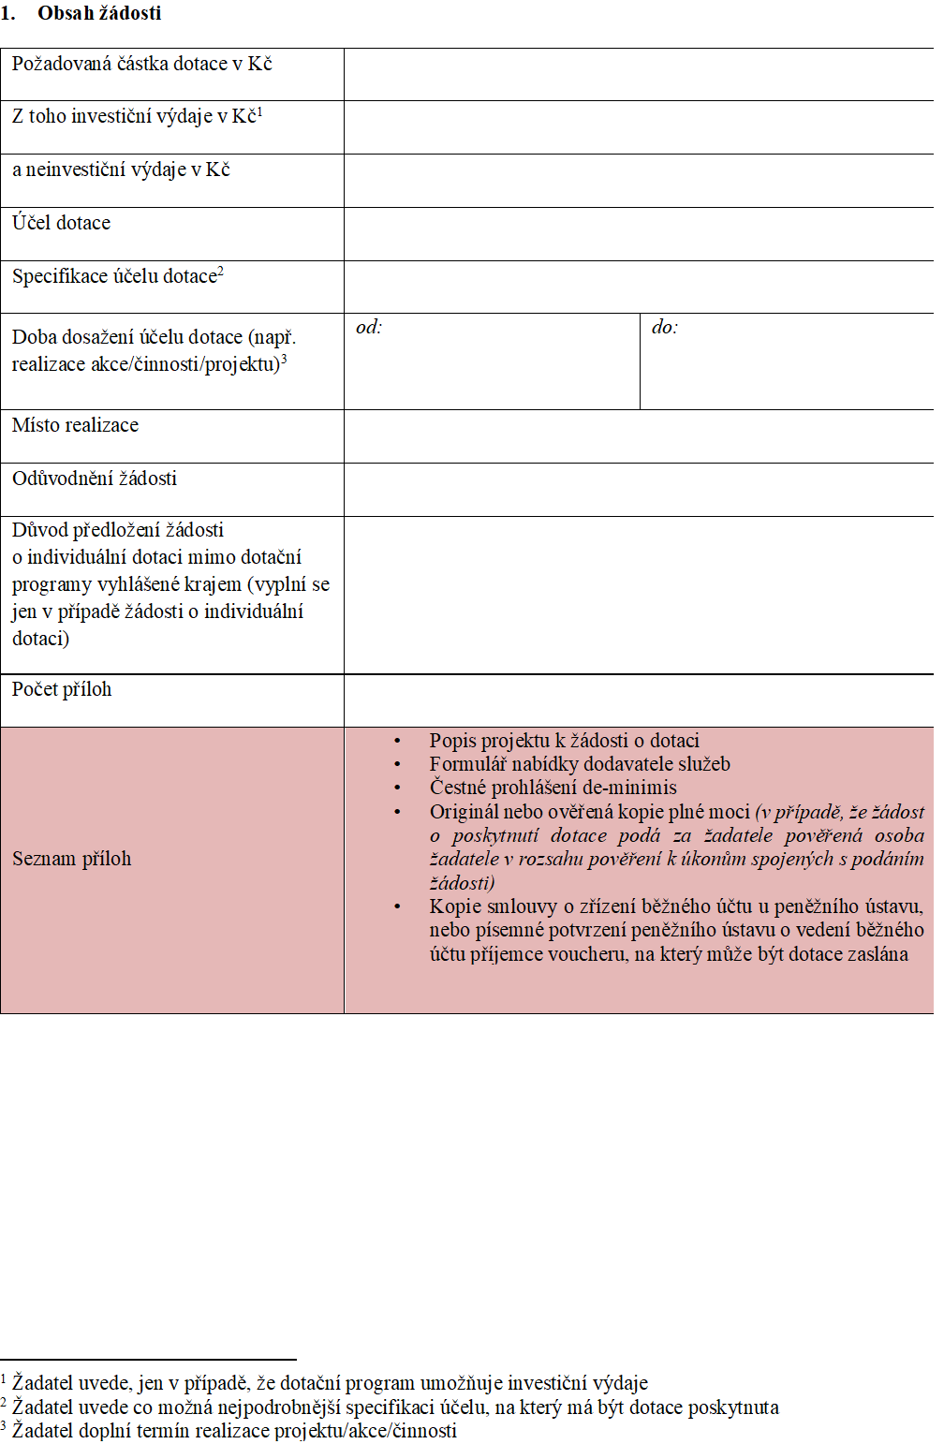
Inovační vouchery, Kreativní vouchery
– administrace žádosti v systému
www.
.cz

Slide 26
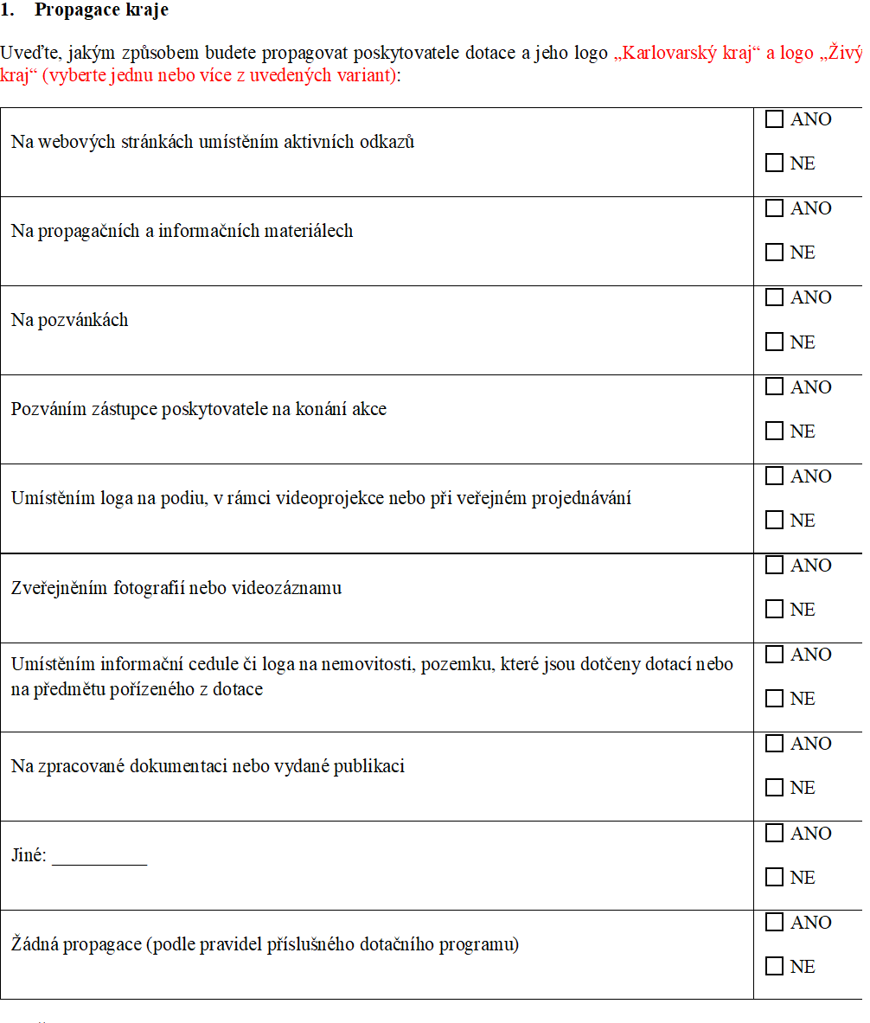
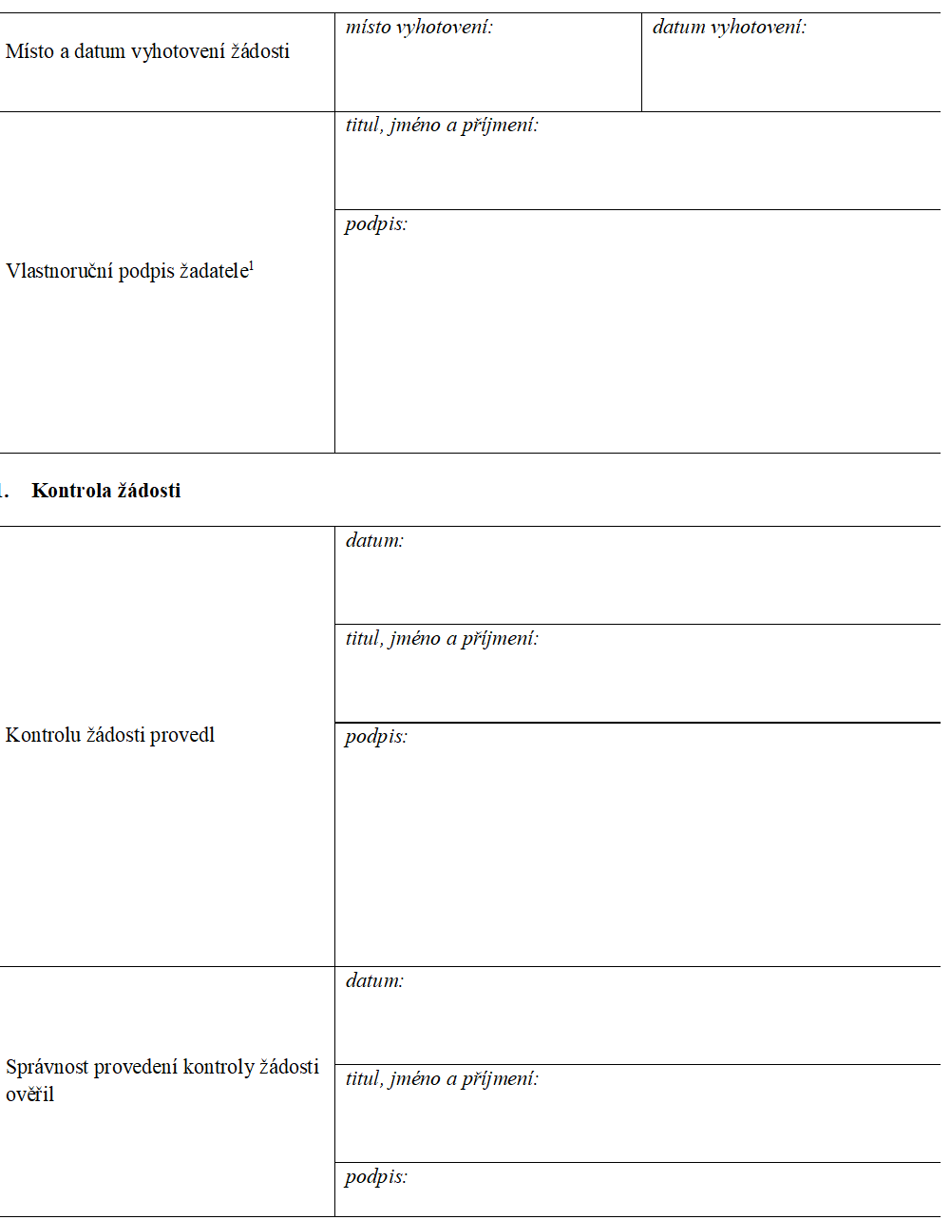
Inovační vouchery, Kreativní vouchery
– administrace žádosti v systému
www.
.cz

Slide 27
Inovační vouchery – administrace žádosti v systému
Notifikační e-mail:
obsahuje instrukce o nutnosti vytisknout žádost a přidat k ní všechny přílohy v listinné podobě:
Popis projektu k žádosti o dotaci
Formulář nabídky dodavatele služeb
Čestné prohlášení de-minimis
Čestné prohlášení o bezdlužnosti
Originál nebo ověřená kopie plné moci (v případě, že žádost o poskytnutí dotace podá za žadatele pověřená osoba žadatele v rozsahu pověření k úkonům spojených s podáním žádosti)
Kopie smlouvy o zřízení běžného účtu u peněžního ústavu, nebo písemné potvrzení peněžního ústavu o vedení běžného účtu příjemce voucheru, na který může být dotace zaslána
Listinnou žádost podepsat, případně opatřit razítkem a doručit ve lhůtě 10 pracovních dnů po ukončení příjmu elektronických žádostí (nejpozději do 21.09.2020 ) na adresu:
Karlovarský kraj, Závodní 353/88, 360 06 Karlovy Vary. Obálka musí být zalepená, označená názvem "Inovační voucher", plným jménem (názvem) žadatele včetně adresy a textem "Neotvírat".
www.
.cz

Slide 28
Kreativní vouchery – administrace žádosti v systému
Notifikační e-mail:
obsahuje instrukce o nutnosti vytisknout žádost a přidat k ní všechny přílohy v listinné podobě:
Popis projektu k žádosti o dotaci
Formulář nabídky dodavatele služeb
Čestné prohlášení de-minimis
Čestné prohlášení o bezdlužnosti
Originál nebo ověřená kopie plné moci (v případě, že žádost o poskytnutí dotace podá za žadatele pověřená osoba žadatele v rozsahu pověření k úkonům spojených s podáním žádosti)
Kopie smlouvy o zřízení běžného účtu u peněžního ústavu, nebo písemné potvrzení peněžního ústavu o vedení běžného účtu příjemce voucheru, na který může být dotace zaslána
Výpis z rejstříku trestu, kopie (ne starší 90 dnů) – v případě, že žádost o dotaci podá fyzická osoba podnikající
Listinnou žádost podepsat, případně opatřit razítkem a doručit ve lhůtě 10 pracovních dnů po ukončení příjmu elektronických žádostí (nejpozději do 08.10.2020) na adresu:
Karlovarský kraj, Závodní 353/88, 360 06 Karlovy Vary. Obálka musí být zalepená, označená názvem „Kreativní voucher", plným jménem (názvem) žadatele včetně adresy a textem "Neotvírat".
www.
.cz

Slide 29
Děkujeme za pozornost
Kontaktní osoby:
Iveta Grünerová
+420 725 464 796 iveta.grunerova@karp-kv.cz
Kamila Krupičková
+420 608 982 920 kamila.krupičková@karp-kv.cz
Galerie Kreativců
Lukáš Rozlílek lukas.rozlilek@karp-kv.cz
+420 731 004 402 www.ris3kvk.cz

